Slide 1
AULA DE REVISÃO
MACHINE LEARNING
& DEEP LEARNING
Dos problemas preditivos às arquiteturas generativas
Conceitos essenciais • arquiteturas • generalização • escolha de modelos
MACHINE LEARNING & AI | REVISÃO GERAL

Slide 2
Por que usar Machine Learning?
ML é útil quando padrões relevantes podem ser aprendidos de exemplos e não são bem descritos por regras fixas.
Regras explícitas
Machine Learning
Deep Learning
Pessoa escreve “SE… ENTÃO…”.
✓ Funciona bem quando regras são claras e estáveis.
⚠️ Fica frágil com muitas exceções, combinações e mudanças de comportamento.
O algoritmo ajusta parâmetros a partir de exemplos.
✓ Descobre padrões complexos e combinações de sinais.
⚠️ Depende de dados representativos, avaliação e monitoramento.
Aprende representações em redes com múltiplas camadas.
✓ Forte em imagem, áudio, texto e dados de alta dimensão.
⚠️ Pode exigir mais dados, computação e explicabilidade.
Não é “ML sempre”: se uma regra simples resolve bem, talvez ela seja a melhor solução.
REVISÃO • MACHINE LEARNING & AI
03

Slide 3
Quando ML faz sentido — e quando não faz
A tecnologia deve seguir o problema, não o contrário.
Bom candidato para ML
Talvez não precise de ML
• Há exemplos históricos suficientes.
• O resultado desejado pode ser medido.
• Existem padrões difíceis de codificar manualmente.
• É aceitável decidir com incerteza e calibrar riscos.
• O sistema pode ser monitorado quando os dados mudarem.
• A regra é simples, determinística e muda pouco.
• Não há dados confiáveis nem forma de avaliar.
• Erros são inaceitáveis e não há revisão/mitigação.
• O custo de operar o modelo supera o benefício.
• O “rótulo” histórico reflete vieses ou decisões ruins.
REVISÃO • MACHINE LEARNING & AI
04

Slide 4
O ciclo de vida de um projeto de ML
O treinamento é apenas uma etapa do sistema.
1
2
3
4
5
6
Definir
Preparar
Separar
Treinar
Avaliar
Monitorar
Objetivo, decisão e custo do erro
Coletar, limpar e entender dados
Treino / validação / teste
Baseline, features e ajuste
Métricas e análise de erros
Drift, qualidade e impacto
O objetivo define a métrica. A métrica orienta o modelo. O monitoramento testa se ele continua útil.
REVISÃO • MACHINE LEARNING & AI
05

Slide 5
Classificação × Regressão × Clusterização
Pergunta-chave: existe um rótulo conhecido para cada exemplo?
CLASSIFICAÇÃO
REGRESSÃO
CLUSTERIZAÇÃO
Qual categoria?
Qual valor?
Quais se parecem?
Spam / não spam
Fraude / legítima
Tipo de defeito
Preço de um imóvel
Tempo de entrega
Consumo de energia
Segmentos de clientes
Perfis de uso
Agrupamento exploratório
Saída: classe ou probabilidade
Saída: número contínuo
Saída: grupo descoberto
Supervisionado
Supervisionado
Não supervisionado
REVISÃO • MACHINE LEARNING & AI
06

Slide 6
Como identificar o tipo de problema?
Leia a saída desejada — ela normalmente determina o tipo de tarefa.
“Esse arquivo é malware?”
CLASSIFICAÇÃO
1
Saída: rótulo / probabilidade
“Qual será o preço?”
REGRESSÃO
2
Saída: valor numérico
“Quais clientes têm perfis semelhantes?”
CLUSTERIZAÇÃO
3
Saída: grupos sem rótulos prévios
Dica: se a tarefa pergunta “qual rótulo?”, “quanto?” ou “quais grupos?”, o caminho fica claro.
REVISÃO • MACHINE LEARNING & AI
07

Slide 7
Classificação: o limiar muda a decisão
O modelo pode produzir uma probabilidade; o limiar transforma score em classe prevista.
Matriz de confusão
Precisão
Recall / Sensibilidade
Dos previstos positivos, quantos são positivos de fato?
Dos positivos reais, quantos foram encontrados?
Prevê +
Prevê −
Real +
TP
Acerto +
FN
Falso −
F1-score
Média harmônica entre precisão e recall; útil para resumir um equilíbrio.
Real −
FP
Falso +
TN
Acerto −
Limiar de decisão
Diminuir o limiar geralmente aumenta recall e também pode aumentar falsos positivos.
Em segurança, falso negativo e falso positivo podem ter custos muito diferentes.
REVISÃO • MACHINE LEARNING & AI
08

Slide 8
Regressão: prever números e medir o erro
Uma previsão nunca é apenas “certa ou errada”: importa o tamanho do desvio e o custo dele.
Observado × previsto
MAE
RMSE
Erro absoluto médio. Fácil de interpretar na unidade original.
Penaliza mais erros grandes por elevar os resíduos ao quadrado.
R²
Compara a variância explicada com uma referência simples; não é porcentagem de acerto.
Escolha a métrica pelo impacto real: errar R$ 100 em um imóvel não é igual a errar 100 minutos em uma entrega.
Desvio vertical = resíduo (erro)
REVISÃO • MACHINE LEARNING & AI
09

Slide 9
Clusterização: descobrir estrutura sem rótulos
O algoritmo agrupa por semelhança segundo uma representação e uma medida de distância.
Exemplo ilustrativo de grupos
Exemplos
Segmentação de clientes, agrupamento de alertas e exploração de dados.
+
+
Cuidados
Escala de atributos, forma dos grupos, ruído e escolha de k (em K-means).
+
Avaliação
Silhouette ajuda; interpretação e utilidade do grupo também são essenciais.
As cores são grupos detectados, não categorias “verdadeiras” conhecidas.
REVISÃO • MACHINE LEARNING & AI
10

Slide 10
Avaliar sem se enganar: treino, validação e teste
Um resultado alto pode ser consequência de vazamento de informação, e não de um bom modelo.
TREINO
VALIDAÇÃO
TESTE
Aprender parâmetros
Escolher modelo e hiperparâmetros
Estimativa final em dados não usados
Data leakage
Divisão coerente
Informação que não estaria disponível no momento real da previsão entra no treino ou na validação.
Séries temporais pedem divisão temporal; dados agrupados podem exigir split por pessoa, dispositivo ou origem.
REVISÃO • MACHINE LEARNING & AI
11

Slide 11
Deep Learning: o neurônio artificial
Um neurônio combina entradas, pesos, viés e uma função de ativação.
x₁
w₁
Σ
f(z)
saída ŷ
x₂
w₂
representação / predição
+ b
ativação
x₃
w₃
z = w₁x₁ + w₂x₂ + w₃x₃ + b → saída = f(z)
REVISÃO • MACHINE LEARNING & AI
12

Slide 12
MLP: camadas totalmente conectadas
Cada neurônio de uma camada se conecta aos neurônios da camada seguinte.
ENTRADAS
OCULTA 1
OCULTA 2
1
1
1
2
SAÍDA
2
2
ŷ
3
3
4
3
Entradas
Camadas ocultas
Saída
Atributos / features
Aprendem combinações de sinais
Classe, probabilidade ou valor
REVISÃO • MACHINE LEARNING & AI
13

Slide 13
Como uma rede aprende
O ciclo se repete até a perda melhorar e o desempenho de validação atingir um ponto adequado.
1
2
3
4
Forward pass
Loss
Backpropagation
Optimizer
Entradas atravessam a rede.
Predição é comparada ao alvo.
Calcula gradientes dos pesos.
Atualiza os parâmetros.
Repetir por batches e epochs
Learning rate
Batch size
Epoch
Passo de atualização dos pesos.
Exemplos usados por atualização.
Uma passagem por todo o treino.
REVISÃO • MACHINE LEARNING & AI
14

Slide 14
CNN: da imagem à representação útil
Convolução detecta padrões locais; camadas sucessivas combinam esses padrões em representações mais abstratas.
Imagem de entrada
Feature map
Blocos típicos
Filtro
Convolução
Ativação
Pooling (opcional)
Camada de saída
Filtros iniciais podem responder a bordas/texturas; camadas profundas combinam sinais mais complexos.
REVISÃO • MACHINE LEARNING & AI
16

Slide 15
Generalização: ajuste bom, insuficiente ou excessivo
Compare desempenho no treino e em dados não vistos durante o ajuste.
Erro ao longo das épocas (exemplo ilustrativo)
Underfitting
Treino
Validação
Treino e validação ruins: modelo insuficiente ou otimização fraca.
Bom ajuste
Erro de validação baixo e estável; boa generalização.
Erro
Overfitting
Treino melhora, mas validação piora: o modelo se ajusta demais ao treino.
Épocas →
REVISÃO • MACHINE LEARNING & AI
18

Slide 16
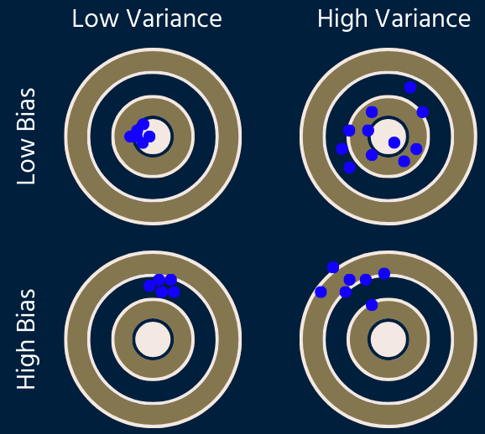
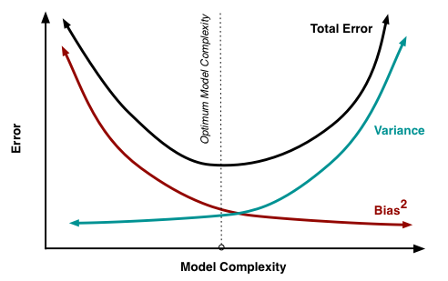
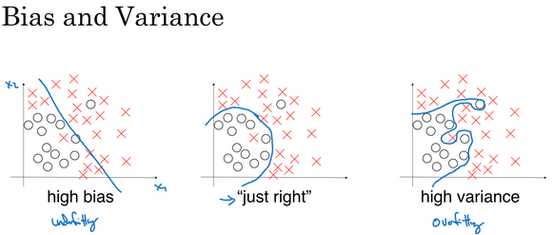
Trade-off viés–variância
Complexidade demais ou de menos pode prejudicar o erro em dados novos.
REVISÃO • MACHINE LEARNING & AI
19

Slide 17
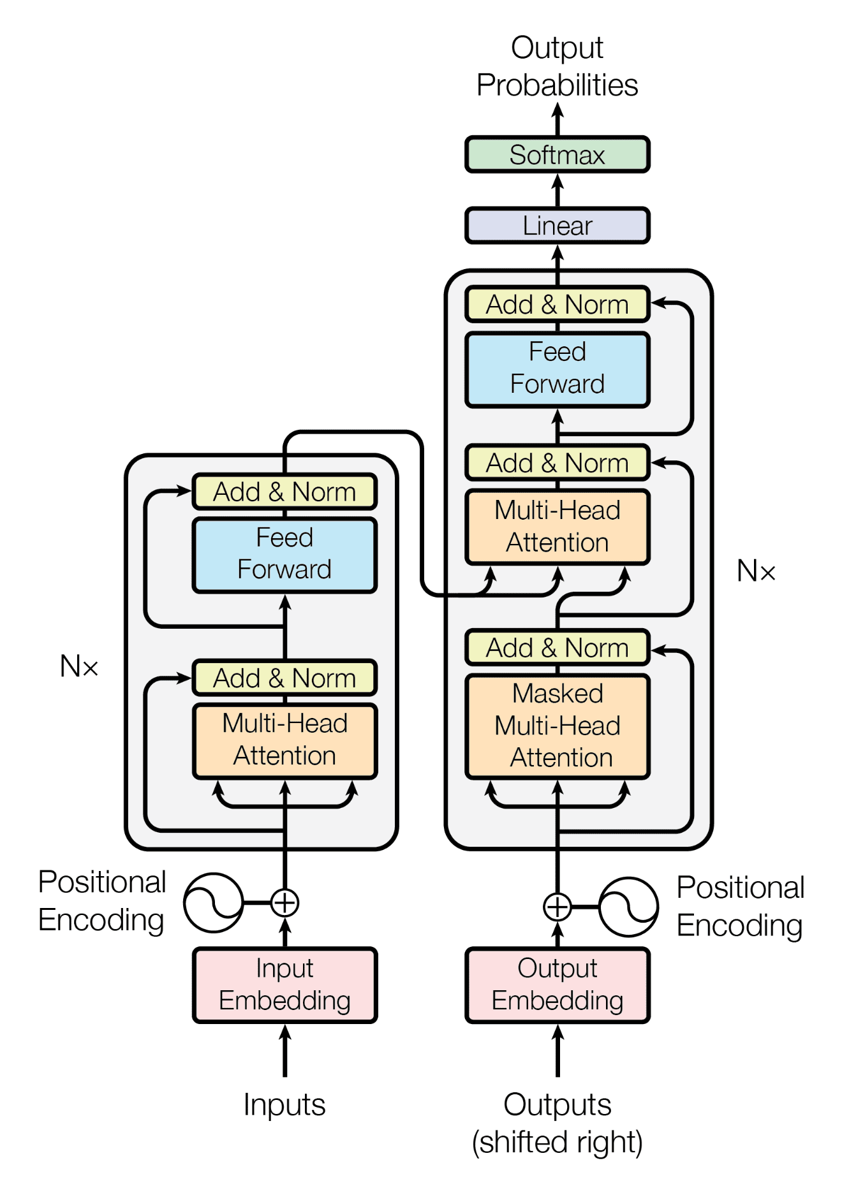
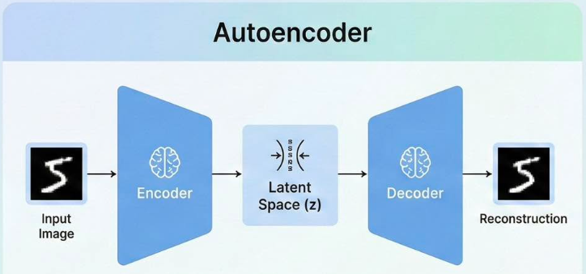
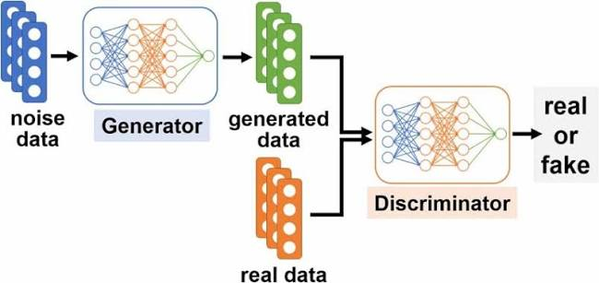
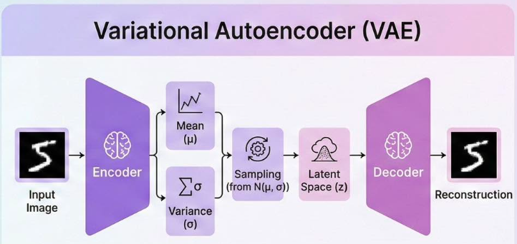
Modelos generativos: três famílias, objetivos diferentes
Em vez de apenas prever um rótulo, modelos generativos aprendem padrões para produzir ou reconstruir dados.
AE / VAE
GANs
LLMs
Codificar e reconstruir
Gerar via competição
Predizer o próximo token
REVISÃO • MACHINE LEARNING & AI
21

